Slide 1
Демократическая республика Конго

Slide 2
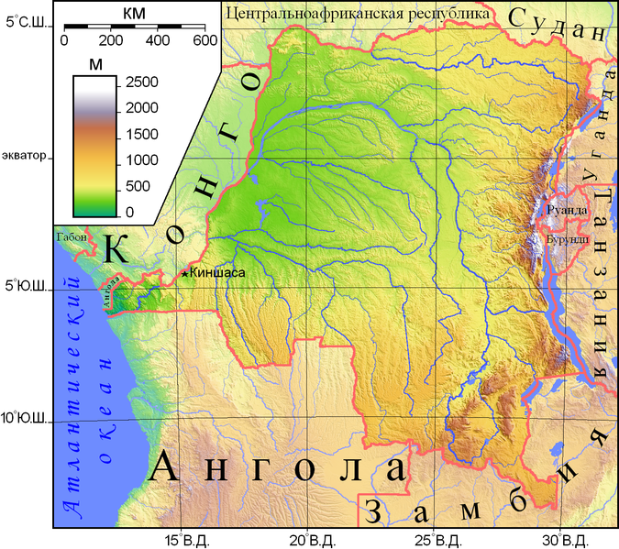
Географическое положение
Государство расположено в центральной (экваториальной) части Африки;
Пересекается экватором, лежит в южном и северном полушариях;
Имеет узкий выход ( в 37 км) к Атлантическому океану;
Граничит с 9 государствами;
Время отличается от московского на __ часа;

Slide 3
Визитная карточка
Площадь – 2 345 тыс. км²; ( 3 место на материке)
Столица – Киншаса;
Численность населения – 68,7 млн. человек;
(4 место на материке)
Форма правления – республика;
Официальный язык – французский;

Slide 4
Карта часовых поясов мира
Москва – 3 ч. пояс
Конго – 1 и 2 ч. пояса
Разница – 1-2 часа

Slide 5
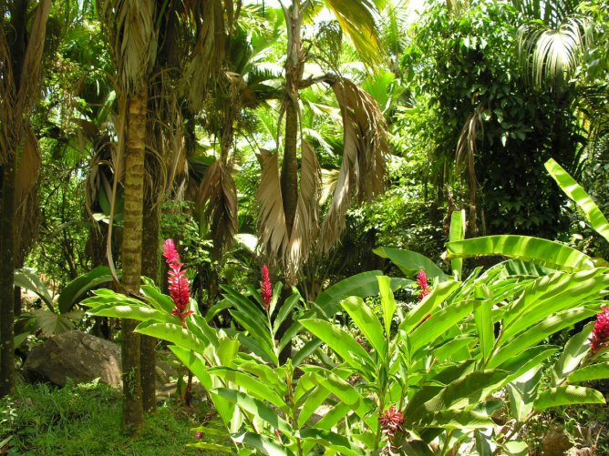
Природа страны

Slide 6
Коренные жители - пигмеи
Пигмеи – группа низкорослых народов негроидной расы, обитающих в экваториальных лесах Африки.
Средний рост взрослого пигмея– 145-150 см.
Кожа светло-коричневая, волосы черные, курчавые, крупное туловище, руки и ноги короткие.

Slide 7
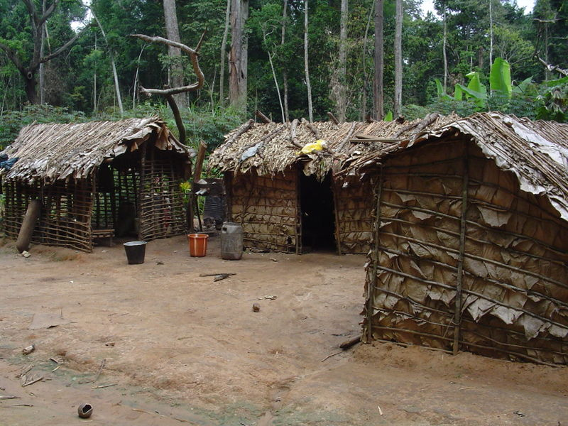
Жилище пигмеев

Slide 8
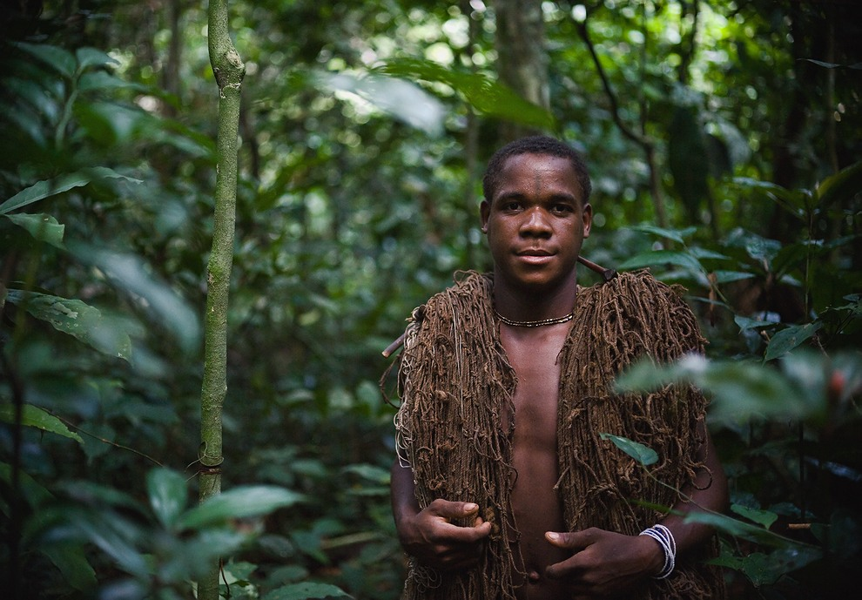
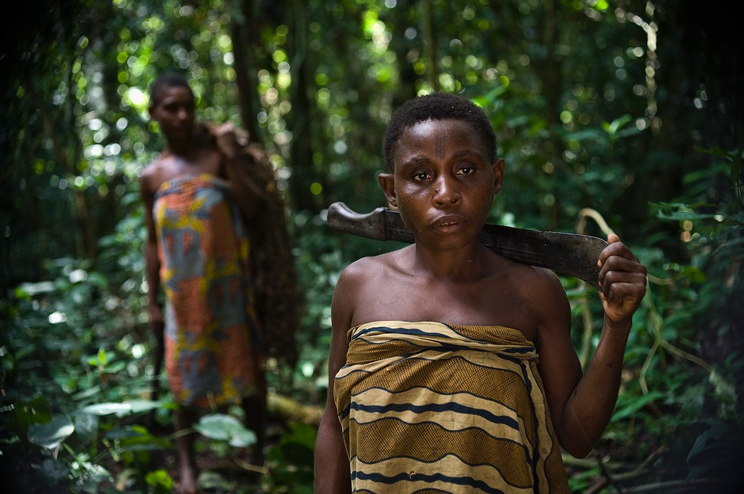
Основное занятие пигмеев – охота и собирательство

Slide 9
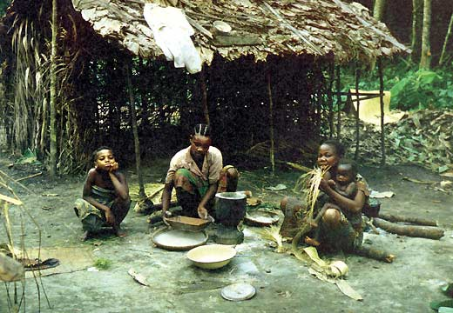
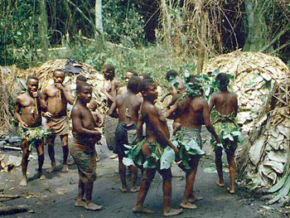

Slide 10
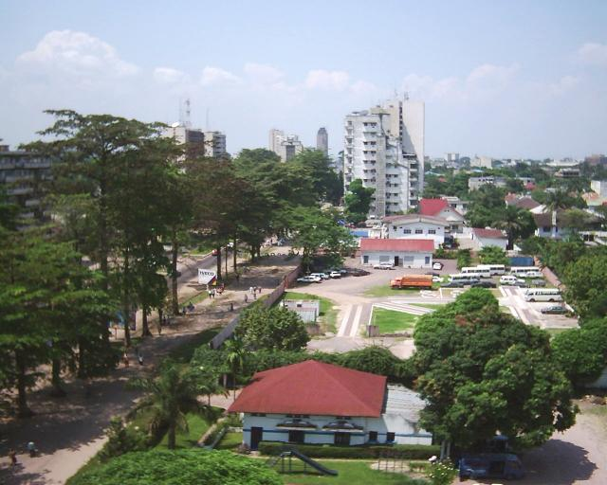
Столица ДРК – город Киншаса

Slide 11
Размещение хозяйства

Slide 12
Используя рисунок учебника на стр. 81 вставь недостающие слова в текст:
Большая часть страны занята _______. Здесь произрастают особые виды деревьев - __________, сок которых идет на изготовление натурального каучука.
Свободные от лесов пространства отведены под _______и ______. Жители выращивают _____, ______, ______, ______ и др. культурные растения. На пастбищах выпасают стада _________.
На юге страны в недрах земли добываются_______, _______, _______, _____. Руды перерабатываются на ________заводах в городах _______, ______, ______.
В столице республики - городе ______ - налажено производство ________ и ________.

Slide 13
Закрепление
Почему большая часть территории Конго не освоена человеком?
Какие особенности населения и хозяйства свидетельствуют о низком уровне развития страны?

